Slide 1
演習：Siv3D
C++用のフレームワーク ゲーム開発や2Dゲームで使用しているKDlibをはじめ、 C++から利用できるフレームワークはいくつか存在する ・DXライブラリ ・SDL(SimpleDirectmediaLayer) ・Siv3D https://siv3d.github.io/ja-jp/

Slide 2
演習：Siv3D
C++用のフレームワーク
図形や画像、テキスト、動画、3Dモデルを簡単に描画可能
マウスやキーボード、Webカメラ、マイク、ゲームパッドなどのさまざまな入力デバイスを簡単に扱える
ウィンドウ処理、ファイルシステム、ネットワーク通信、タイマー処理など多種多様な処理がクラス化されている
Windows以外にもmacosやLinuxといったOSでも使用可能

Slide 3
演習：Siv3D
プログラミング言語はC++のため、これまで身につけた知識で開発することが可能
Siv3D自体はゲームに特化しているわけではないが、ゲーム用に使用できる機能は備えている
Siv3Dを用いて開発したゲームやアプリは自由に公開してもいいし、販売して収益化してもよい

Slide 4
演習：Siv3D
Siv3Dのインストール
公式サイトからのダウンロード https://siv3d.jp/downloads/Siv3D/ OpenSiv3D_0.6.15_Installer.exe
共有フォルダからのダウンロード https://bit.ly/4fYSW1e
インストールする際には次の設定を行う

Slide 5
演習：Siv3D
Siv3Dのインストール
VisualStudioはすべて終了させておく
言語は「日本語」
インストール先を変更 C:\Github\OpenSiv3D_0.6.15 ※デフォルトではDocumentsフォルダが指定されるが OneDriveを有効にしているとOneDrive側の Documentsフォルダにインストールされてしまうのを防ぐ
↓赤字の箇所は残す
この部分を変更↑

Slide 6
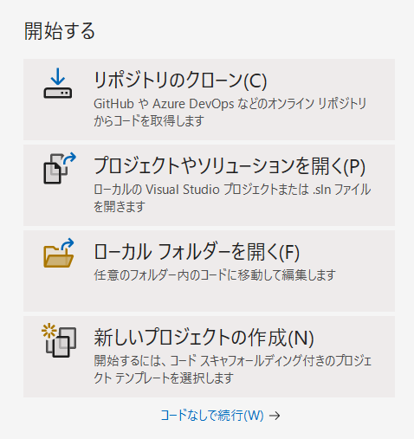
演習：Siv3D
Siv3Dのはじめ方
VisualStudio2022を起動する
「新しいプロジェクトの作成」 を選択

Slide 7
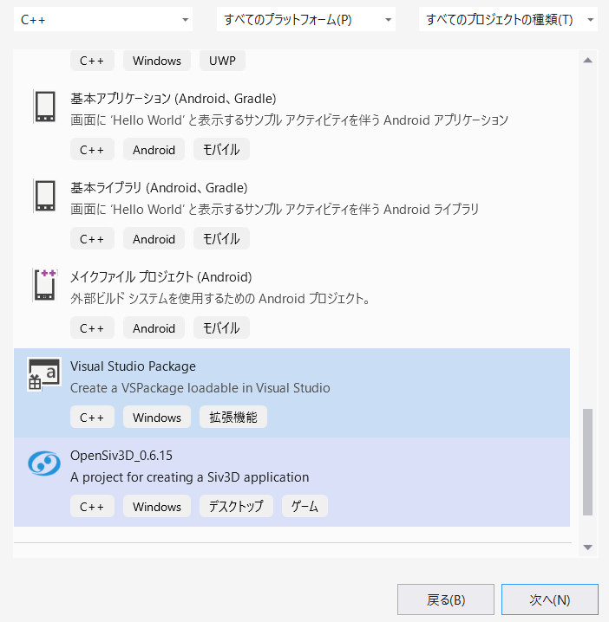
演習：Siv3D
Siv3Dのはじめ方
プロジェクトの種類の中から 「OpenSiv3D_0.6.15」 を選択して 「次へ」をクリック

Slide 8
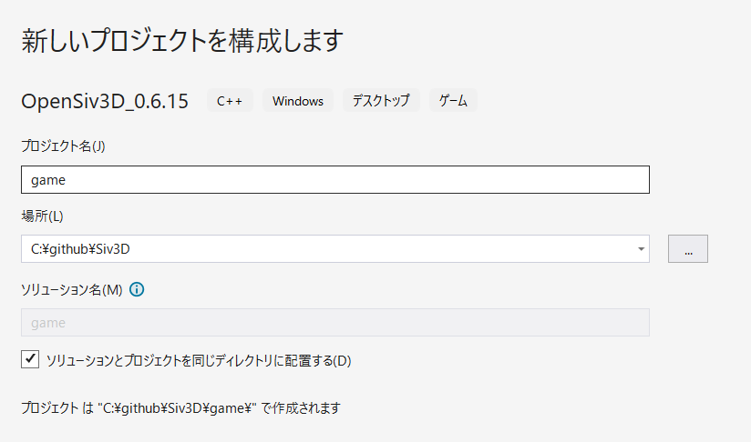
演習：Siv3D
Siv3Dのはじめ方
プロジェクト名 game
場所 C:\GitHub\Siv3d
ソリューションとプロジェクトを 同じディレクトリに配置するをチェックして「作成」ボタン

Slide 9
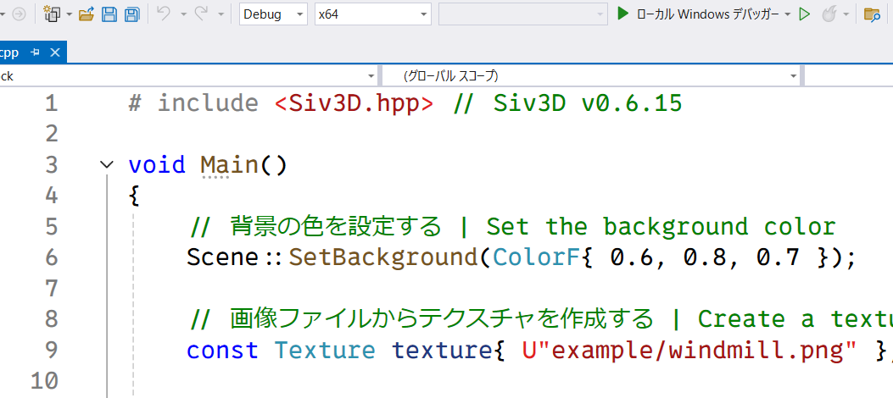
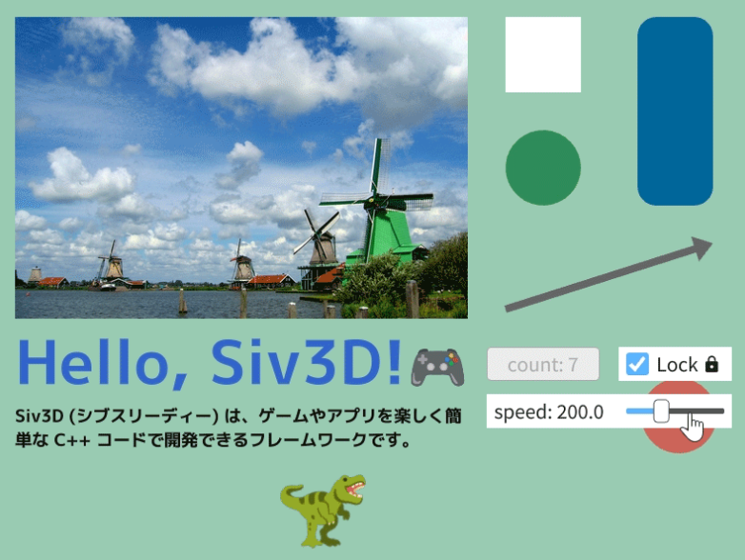
演習：Siv3D
Siv3Dのはじめ方
最初からSiv3Dのデモプログラムが入力された状態でプロジェクトが作成される（F5で実行/ESCで終了）

Slide 10
演習：Siv3D
Siv3D用のサンプルプログラム実行方法
Main.cppの内容を公開されているサンプルプログラムに置き換えるだけで大抵のプログラムが実行可能
いろいろなサンプルを動かしてみてください ※ただし、プログラムによっては他のデータ （CSVやキャラ画像）が必要な場合もあるので注意

Slide 11
演習：Siv3D
新規プロジェクトを作成するときにSiv3Dテンプレートが表示されないとき
【原因】 PC内に、 ①OneDrive用のDocumentsフォルダ ②ローカルPC用のDocumentsフォルダ の2種類が存在するため、間違ったDocumentsフォルダに OpenSiv3D_0.6.15.zipがインストールされている

Slide 12
演習：Siv3D
新規プロジェクトを作成するときにSiv3Dテンプレートが表示されないときの対処方法
手順① VisualStudioの【ツール】＞【オプション】 ＞【プロジェクトおよびソリューション】 ＞【場所】＞【ユーザープロジェクトテンプレートの場所】 に設定されているフォルダをエクスプローラで開いたとき フォルダ内に OpenSiv3D_0.6.15.zip ファイルが あるかを確認

Slide 13
演習：Siv3D
新規プロジェクトを作成するときにSiv3Dテンプレートが表示されないときの対処方法
手順② フォルダ内に OpenSiv3D_0.6.15.zip ファイルが ない場合は、 C:\Users\(自分のユーザ名)\Documents\Visual Studio 2022\Templates\ProjectTemplates から上記ファイルをコピーする

Slide 14
演習：Siv3D
新規プロジェクトを作成するときにSiv3Dテンプレートが表示されないときの対処方法
手順③ C:\Users\(自分のユーザ名) \OneDrive\Documents\Visual Studio 2022\Templates\ProjectTemplates にファイルをコピーする

Slide 15
演習：Siv3D
新規プロジェクトを作成するときにSiv3Dテンプレートが表示されないときの対処方法
対処方法 コマンドプロンプトを起動して、次のコマンドを入力 cd “c:\Program Files\Microsoft Visual Studio \2022\Community\Community\Common7\IDE” 上記実行後次のコマンドを入力 devenv /InstallVSTemplates

Slide 16
演習：Siv3D
Siv3Dサンプルプログラムの動きがおかしいとき
対策① グラフィックドライバのバージョンアップをする
対策② #include<Siv3D.hpp> の次の行に SIV3D_SET(EngineOption::Renderer::OpenGL); もしくは SIV3D_SET(EngineOption::D3D11Driver::WARP); を入れる

Slide 17
演習：Siv3D
Main.cpp
Siv3Dプログラムの基本構成
#include <Siv3D.hpp>
void Main()
{
while (System::Update())
{
}
}
mainでなくMainになっている!!
アプリのメインループ

Slide 18
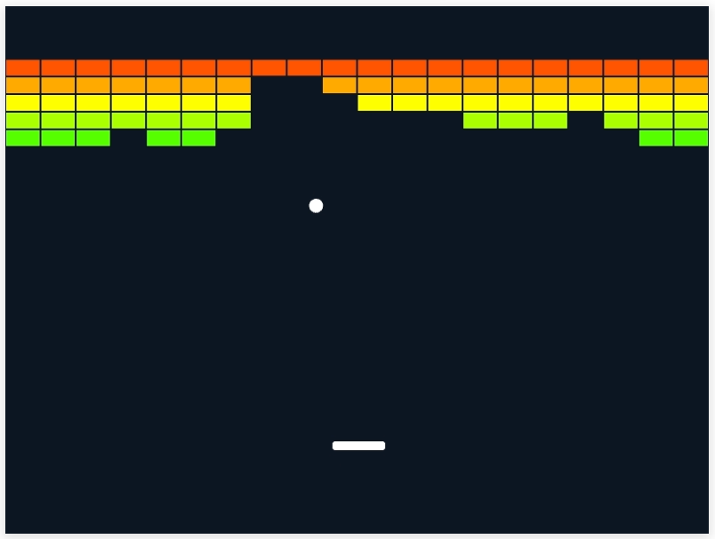
演習：Siv3D
Siv3Dでのゲーム制作 サンプルプログラムの ブロックくずし をよりゲーム性を高める ように改造してみる！

Slide 19
演習：Siv3D
ブロックくずしのルール
ボールが画面上部のブロックに当る とブロックが消える
ボールはブロック、壁、パドルで反射
パドルで反射する場合は、パドルと当る位置によってボールの反射角度が変わる（端の方ほど反射角が大きく変化）
ボールがパドルより下に行くとミスとなる

Slide 20
演習：Siv3D
どうすればゲーム性が向上するのか？
現状の把握 ブロックくずしの基本的な部分はできているが・・・
緊張感がない
ゲーム進行が単調
ひたすら作業をしている感
エフェクトや音もなく地味

Slide 21
演習：Siv3D
ブロックくずしに必要な要素 ①ボール ②壁 ③パドル ④ブロック
まずはボールと壁だけで反射させるプログラムを作成してみる

Slide 22
演習：Siv3D
Main.cpp
#include <Siv3D.hpp> #include <vector> using namespace std; // 画面のサイズをデフォルトの800x600に設定 constexpr Size SceneSize = Scene::DefaultSceneSize;
// パドルのY座標を設定 constexpr int32 PaddleY = 500; // パドルのサイズ（幅，高さ） Size PaddleSize{ 60, 10 };
// ボールの初期位置（画面サイズから計算） constexpr Vec2 BallInitialPos{ (SceneSize.x * 0.5) , (SceneSize.y * 0.75) };

Slide 23
演習：Siv3D
Main.cpp
// ボールの速さ[ピクセル/秒]、数値が大きくなれば早くなる double BallSpeedPerSdec = 480.0; // ボールのサイズ（8ピクセル） int32 BallSize = 8; // 初期のボールを作成する関数 Circle MakeBall() { return{ BallInitialPos, BallSize }; }
// 初期のボールの速度を作成する関数 Vec2 MakeBallVelocity() { return{ 100, -BallSpeedPerSec }; }

Slide 24
演習：Siv3D
Main.cpp
void Main() { //フォントの指定 const Font font{ FontMethod::MSDF, 48 };
//ボール（中心座標と半径） Circle ball = MakeBall();
//ボールの速度 Vec2 ballVelocity = MakeBallVelocity();
while (System::Update()) { // パドル const Rect paddle{ Arg::center(Cursor::Pos().x , PaddleY), PaddleSize };
// ボールを移動 ball.moveBy(ballVelocity * Scene::DeltaTime());

Slide 25
演習：Siv3D
Main.cpp
// 画面上部にぶつかったら if ((ball.y < 0) && (ballVelocity.y < 0)) { ballVelocity.y *= -1; // ボールの速度のY成分を反転 }
// 左右の壁にぶつかったら if (((ball.x < 0) && (ballVelocity.x < 0)) || ((SceneSize.x < ball.x) && (0 < ballVelocity.x))) { ballVelocity.x *= -1; // ボールの速度のX成分を反転 }
// 画面下部にぶつかったら if ((ball.y > 600) && (ballVelocity.y > 0)) { ballVelocity.y *= -1; // ボールの速度の Y 成分を反転 }

Slide 26
演習：Siv3D
Main.cpp
//ボールが下向きに動きつつパドルにあたったら if ((ballVelocity.y > 0) && paddle.intersects(ball)) { //パドルの中心からの距離に応じてはね返る方向（速度ベクトル）を変える ballVelocity = Vec2{ (ball.x - paddle.center().x) * 10, -ballVelocity.y } .setLength(BallSpeedPerSec); //跳ね返るボール速度が BallSpeedPerSec になるように調整 } //マウスカーソルを非表示にする Cursor::RequestStyle(CursorStyle::Hidden); //ボールを描く ball.draw(); //パドルを描く paddle.rounded(3).draw(); //パドルの角を少し丸くして描画
}}

Slide 27
演習：Siv3D
Main.cpp
#include <Siv3D.hpp> SIV3D_SET(EngineOption::D3D11Driver::WARP); using namespace std; // 画面のサイズをデフォルトの800x600に設定 constexpr Size SceneSize = Scene::DefaultSceneSize;
// ボールの初期位置（画面サイズから計算） constexpr Vec2 BallInitialPos{ (SceneSize.x * 0.5) , (SceneSize.y * 0.75) }; // ボールの速さ[ピクセル/秒] double BallSpeedPerSec = 480.0; // ボールのサイズ（8ピクセル） int32 BallSize = 8;

Slide 28
演習：Siv3D
Main.cpp
// 画面のサイズをデフォルトの800x600に設定 constexpr Size SceneSize = Scene::DefaultSceneSize;
// ボールの初期位置（画面サイズから計算） constexpr Vec2 BallInitialPos{ (SceneSize.x * 0.5) , (SceneSize.y * 0.75) }; // ボールのサイズ（8ピクセル） int32 BallSize = 8;
Size xとyの二つの整数型メンバを持つ構造体
Vec2 （Vector2D<double>の別名） xとyの二つのdouble型メンバを持つクラス
constexpr 定数として定義（変更不可）。constとの 違いはコンパイル時にすでに定数となっているので、メモリ節約や処理高速化が可能
int32 符号付き32ビット整数値

Slide 29
演習：Siv3D
ブロックくずしに必要な要素 ①ボール … 半径8ピクセルのサイズ（BallSize）と 座標情報（BallInitialPos）と 速度ベクトル（ballVelocity）を持つ ②壁 … シーンサイズが800x600のため、 x= 0, SceneSize.x（800） y= 0, SceneSize.y（600） の4辺が壁の範囲になる

Slide 30
演習：Siv3D
Main.cpp
// 初期のボールを作成する関数 Circle MakeBall() { return{ BallInitialPos, BallSize }; }
// 初期のボールの速度を作成する関数 Vec2 MakeBallVelocity() { return{ 100, -BallSpeedPerSec }; }

Slide 31
演習：Siv3D
Main.cpp
void Main() { //ボール（中心座標と半径を設定） Circle ball = MakeBall();
//ボールの速度を設定 Vec2 ballVelocity = MakeBallVelocity();
//メインループ while (System::Update()) { // ボールの座標を移動して描画 ball.moveBy(ballVelocity * Scene::DeltaTime()); ball.draw();

Slide 32
演習：Siv3D
Main.cpp
// 初期のボールを作成する関数 Circle MakeBall() { return{ BallInitialPos, BallSize }; }
// 初期のボールの速度を作成する関数 Vec2 MakeBallVelocity() { return{ 100, -BallSpeedPerSec }; }
Circle 円の中心座標(x,y)と半径rの3つのメンバを持つ構造体 BallInitialPos（Vec2）とBallSize（int32）で3つの戻り値を返している
y
ballVelocity
-480
x
100

Slide 33
演習：Siv3D
Main.cpp
void Main() { //ボール（中心座標と半径を設定） Circle ball = MakeBall();
//ボールの速度を設定 Vec2 ballVelocity = MakeBallVelocity();
//メインループ while (System::Update()) { // ボールの座標を移動して描画 ball.moveBy(ballVelocity * Scene::DeltaTime()); ball.draw();
Scene::DeltaTime() 1フレーム描画するのにかかる時間を乗算することで、移動量を求める 30fpsなら約0.033秒 60fpsなら約0.016秒
moveBy関数 引数で指定した移動量だけ、中心座標を変更する
draw関数 位置やサイズ情報を持った図形を描画する。引数は色指定

Slide 34
演習：Siv3D
Main.cpp
// 画面上部にぶつかったら if ((ball.y < 0) && (ballVelocity.y < 0)) { ballVelocity.y *= -1; // ボールの速度のY成分を反転 }
// 左右の壁にぶつかったら if (((ball.x < 0) && (ballVelocity.x < 0)) || ((SceneSize.x < ball.x) && (ballVelocity.x > 0))) { ballVelocity.x *= -1; // ボールの速度のX成分を反転 }
//マウスカーソルを非表示にする Cursor::RequestStyle(CursorStyle::Hidden); } //<-- メインループ } //<-- Main関数

Slide 35
演習：Siv3D
Main.cpp
// 画面上部にぶつかったら if ((ball.y < 0) && (ballVelocity.y < 0)) { ballVelocity.y *= -1; // ボールの速度のY成分を反転 }
// 左右の壁にぶつかったら if (((ball.x < 0) && (ballVelocity.x < 0)) || ((SceneSize.x < ball.x) && (ballVelocity.x > 0))) { ballVelocity.x *= -1; // ボールの速度のX成分を反転 }
//マウスカーソルを非表示にする Cursor::RequestStyle(CursorStyle::Hidden); } //<-- メインループ } //<-- Main関数
上向き（-y方向）に移動しているかつ
ボールのy座標が0より小さくなるとき

Slide 36
演習：Siv3D
Main.cpp
// 画面上部にぶつかったら if ((ball.y < 0) && (ballVelocity.y < 0)) { ballVelocity.y *= -1; // ボールの速度のY成分を反転 }
// 左右の壁にぶつかったら if (((ball.x < 0) && (ballVelocity.x < 0)) || ((SceneSize.x < ball.x) && (ballVelocity.x > 0))) { ballVelocity.x *= -1; // ボールの速度のX成分を反転 }
//マウスカーソルを非表示にする Cursor::RequestStyle(CursorStyle::Hidden); } //<-- メインループ } //<-- Main関数
上向き（-y方向）に移動しているかつ
ボールのy座標が0より小さくなるとき

Slide 37
演習：Siv3D
Main.cpp
// 画面上部にぶつかったら if ((ball.y < 0) && (ballVelocity.y < 0)) { ballVelocity.y *= -1; // ボールの速度のY成分を反転 }
// 左右の壁にぶつかったら if (((ball.x < 0) && (ballVelocity.x < 0)) || ((SceneSize.x < ball.x) && (ballVelocity.x > 0))) { ballVelocity.x *= -1; // ボールの速度のX成分を反転 }
//マウスカーソルを非表示にする Cursor::RequestStyle(CursorStyle::Hidden); } //<-- メインループ } //<-- Main関数
上向き（-y方向）に移動しているかつ
ボールのy座標が0より小さくなるとき

Slide 38
演習：Siv3D
Main.cpp
// 画面上部にぶつかったら if ((ball.y < 0) && (ballVelocity.y < 0)) { ballVelocity.y *= -1; // ボールの速度のY成分を反転 }
// 左右の壁にぶつかったら if (((ball.x < 0) && (ballVelocity.x < 0)) || ((SceneSize.x < ball.x) && (ballVelocity.x > 0))) { ballVelocity.x *= -1; // ボールの速度のX成分を反転 }
//マウスカーソルを非表示にする Cursor::RequestStyle(CursorStyle::Hidden); } //<-- メインループ } //<-- Main関数
左向き（-x方向）に移動しているかつ
ボールのx座標が0より小さくなるとき

Slide 39
演習：Siv3D
Main.cpp
// 画面上部にぶつかったら if ((ball.y < 0) && (ballVelocity.y < 0)) { ballVelocity.y *= -1; // ボールの速度のY成分を反転 }
// 左右の壁にぶつかったら if (((ball.x < 0) && (ballVelocity.x < 0)) || ((SceneSize.x < ball.x) && (ballVelocity.x > 0))) { ballVelocity.x *= -1; // ボールの速度のX成分を反転 }
//マウスカーソルを非表示にする Cursor::RequestStyle(CursorStyle::Hidden); } //<-- メインループ } //<-- Main関数
左向き（-x方向）に移動しているかつ
ボールのx座標が0より小さくなるとき

Slide 40
演習：Siv3D
Main.cpp
// 画面上部にぶつかったら if ((ball.y < 0) && (ballVelocity.y < 0)) { ballVelocity.y *= -1; // ボールの速度のY成分を反転 }
// 左右の壁にぶつかったら if (((ball.x < 0) && (ballVelocity.x < 0)) || ((SceneSize.x < ball.x) && (ballVelocity.x > 0))) { ballVelocity.x *= -1; // ボールの速度のX成分を反転 }
//マウスカーソルを非表示にする Cursor::RequestStyle(CursorStyle::Hidden); } //<-- メインループ } //<-- Main関数
左向き（-x方向）に移動しているかつ
ボールのx座標が0より小さくなるとき

Slide 41
演習：Siv3D
Main.cpp
// 画面上部にぶつかったら if ((ball.y < 0) && (ballVelocity.y < 0)) { ballVelocity.y *= -1; // ボールの速度のY成分を反転 }
// 左右の壁にぶつかったら if (((ball.x < 0) && (ballVelocity.x < 0)) || ((SceneSize.x < ball.x) && (ballVelocity.x > 0))) { ballVelocity.x *= -1; // ボールの速度のX成分を反転 }
//マウスカーソルを非表示にする Cursor::RequestStyle(CursorStyle::Hidden); } //<-- メインループ } //<-- Main関数
右向き（+x方向）に移動しているかつ
ボールのx座標がSceneSize.x(800)より大きくなるとき

Slide 42
演習：Siv3D
Main.cpp
// 画面上部にぶつかったら if ((ball.y < 0) && (ballVelocity.y < 0)) { ballVelocity.y *= -1; // ボールの速度のY成分を反転 }
// 左右の壁にぶつかったら if (((ball.x < 0) && (ballVelocity.x < 0)) || ((SceneSize.x < ball.x) && (ballVelocity.x > 0))) { ballVelocity.x *= -1; // ボールの速度のX成分を反転 }
//マウスカーソルを非表示にする Cursor::RequestStyle(CursorStyle::Hidden); } //<-- メインループ } //<-- Main関数
右向き（+x方向）に移動しているかつ
ボールのx座標がSceneSize.x(800)より大きくなるとき

Slide 43
演習：Siv3D
Main.cpp
// 画面上部にぶつかったら if ((ball.y < 0) && (ballVelocity.y < 0)) { ballVelocity.y *= -1; // ボールの速度のY成分を反転 }
// 左右の壁にぶつかったら if (((ball.x < 0) && (ballVelocity.x < 0)) || ((SceneSize.x < ball.x) && (ballVelocity.x > 0))) { ballVelocity.x *= -1; // ボールの速度のX成分を反転 }
//マウスカーソルを非表示にする Cursor::RequestStyle(CursorStyle::Hidden); } //<-- メインループ } //<-- Main関数
右向き（+x方向）に移動しているかつ
ボールのx座標がSceneSize.x(800)より大きくなるとき

Slide 44
演習：Siv3D
Main.cpp
// 画面上部にぶつかったら if ((ball.y < 0) && (ballVelocity.y < 0)) { ballVelocity.y *= -1; // ボールの速度のY成分を反転 }
// 左右の壁にぶつかったら if (((ball.x < 0) && (ballVelocity.x < 0)) || ((SceneSize.x < ball.x) && (ballVelocity.x > 0))) { ballVelocity.x *= -1; // ボールの速度のX成分を反転 }
//マウスカーソルを非表示にする Cursor::RequestStyle(CursorStyle::Hidden); } //<-- メインループ } //<-- Main関数
Cursorクラス マウスカーソルのスタイルをHidden（隠す）に設定

Slide 45
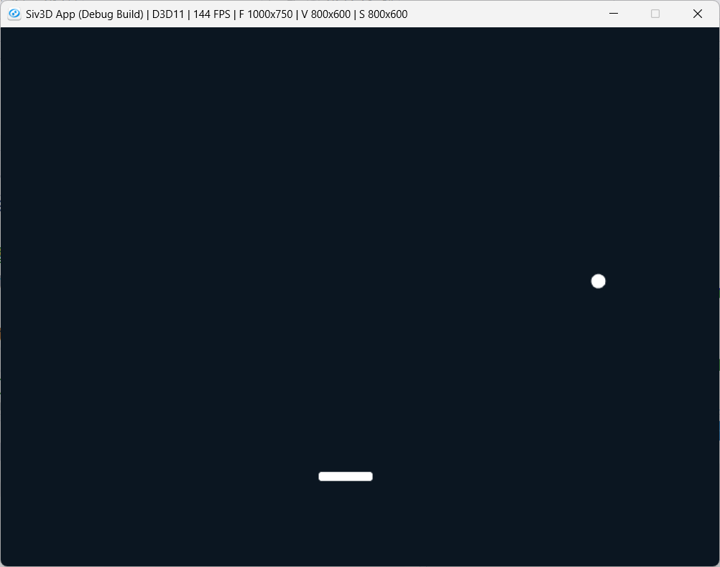
演習：Siv3D
Main.cpp
F5キーで実行
スクリーンの上と左右の 壁で跳ね返ることを確認
ESCキーで終了
次は画面下に行かないようにパドルを設置する

Slide 46
演習：Siv3D
Main.cpp
F5キーで実行
スクリーンの上と左右の 壁で跳ね返ることを確認
ESCキーで終了
https://bit.ly/40O8jo7
次は画面下に行かないようにパドルを設置する

Slide 47
演習：Siv3D
Main.cpp
// 初期のボールの速度を作成する関数 Vec2 MakeBallVelocity() { return{ 100, -BallSpeedPerSec }; }
// パドルのY座標を設定（定数にしてこのY座標からは動かなくする） constexpr int32 PaddleY = 500; // パドルのサイズ（幅，高さ）を設定 Size PaddleSize{ 60, 10 };

Slide 48
演習：Siv3D
Main.cpp
void Main() { //ボール（中心座標と半径） Circle ball = MakeBall(); //ボールの速度 Vec2 ballVelocity = MakeBallVelocity();
//メインループ while (System::Update()) { // ボールの座標を移動して描画 ball.moveBy(ballVelocity * Scene::DeltaTime()); ball.draw(); // パドル Rect paddle{ Arg::center(Cursor::Pos().x, PaddleY), PaddleSize };

Slide 49
演習：Siv3D
Main.cpp
void Main() { //ボール（中心座標と半径） Circle ball = MakeBall(); //ボールの速度 Vec2 ballVelocity = MakeBallVelocity();
//メインループ while (System::Update()) { // ボールの座標を移動して描画 ball.moveBy(ballVelocity * Scene::DeltaTime()); ball.draw(); // パドル Rect paddle{ Arg::center(Cursor::Pos().x, PaddleY), PaddleSize };
Rect 座標(x,y)と横幅・高さ(w,h)を持つ四角形を表す構造体 この例では、マウスカーソルのX座標と固定のY座標(500)を 中心として、幅60×高さ10ピクセルのサイズの四角形

Slide 50
演習：Siv3D
Main.cpp
//マウスカーソルを非表示にする Cursor::RequestStyle(CursorStyle::Hidden);
//ボールが下向きに動きつつパドルにあたったら if ((ballVelocity.y > 0) && paddle.intersects(ball)) { /*パドルの中心からの距離に応じてはね返る方向を変える 跳ね返るボール速度が BallSpeedPerSec になるように調整*/ ballVelocity = Vec2{ (ball.x - paddle.center().x) * 10, - ballVelocity.y }.setLength(BallSpeedPerSec); } paddle.rounded(3).draw(); //パドルの角を少し丸くして描画
} //<-- メインループ } //<-- Main関数

Slide 51
演習：Siv3D
Main.cpp
//マウスカーソルを非表示にする Cursor::RequestStyle(CursorStyle::Hidden);
//ボールが下向きに動きつつパドルにあたったら if ((ballVelocity.y > 0) && paddle.intersects(ball)) { /*パドルの中心からの距離に応じてはね返る方向を変える 跳ね返るボール速度が BallSpeedPerSec になるように調整*/ ballVelocity = Vec2{ (ball.x - paddle.center().x) * 10, - ballVelocity.y }.setLength(BallSpeedPerSec); } paddle.rounded(3).draw(); //パドルの角を少し丸くして描画 } //<-- メインループ } //<-- Main関数
intersects関数 自分自身（paddle）と引数として指定したオブジェクト(ball)の領域が重なっていればtrueとなる

Slide 52
演習：Siv3D
Main.cpp
//マウスカーソルを非表示にする Cursor::RequestStyle(CursorStyle::Hidden);
//ボールが下向きに動きつつパドルにあたったら if ((ballVelocity.y > 0) && paddle.intersects(ball)) { /*パドルの中心からの距離に応じてはね返る方向を変える 跳ね返るボール速度が BallSpeedPerSec になるように調整*/ ballVelocity = Vec2{ (ball.x - paddle.center().x) * 10, - ballVelocity.y }.setLength(BallSpeedPerSec); } paddle.rounded(3).draw(); //パドルの角を少し丸くして描画 } //<-- メインループ } //<-- Main関数
ボールの反射角 ボールのX座標とパドルのX座標との差の値を10倍にして、 ボールの速度ベクトルのX成分を変更する（Y成分はそのまま）

Slide 53
演習：Siv3D
ブロックの描画処理 ブロックはSiv3Dで定義 されているRectクラスで 生成する Rectクラスのインスタンス をvector配列に格納 する

Slide 54
演習：Siv3D
Main.cpp
//初期のボールの速度を作成する関数 Vec2 MakeBallVelocity() { return{ 100, -BallSpeedPerSec }; }
//各ブロックのサイズ constexpr Size BrickSize{ 40, 20 };
// 横に何個のブロックが並ぶか constexpr int32 BrickCountX = (SceneSize.x/BrickSize.x);
// 縦に何個のブロックが並ぶか constexpr int32 BrickCountY = 5;
// ブロックを並べ始める座標 constexpr Point BrickStartPosition{ 0, 60 };

Slide 55
演習：Siv3D
Main.cpp
//初期のボールの速度を作成する関数 Vec2 MakeBallVelocity() { return{ 100, -BallSpeedPerSec }; }
//各ブロックのサイズ constexpr Size BrickSize{ 40, 20 };
// 横に何個のブロックが並ぶか constexpr int32 BrickCountX = (SceneSize.x/BrickSize.x);
// 縦に何個のブロックが並ぶか constexpr int32 BrickCountY = 5;
// ブロックを並べ始める座標 constexpr Point BrickStartPosition{ 0, 60 };
Point xとyの二つの整数型メンバを持つ構造体

Slide 56
演習：Siv3D
Main.cpp
// ブロック（brick）の初期配列を作る関数（戻り値は二次元配列） vector<vector<Rect*>> MakeBricks() { vector<vector<Rect*>> bricks; for (int32 y = 0; y < BrickCountY; ++y) { bricks.resize(bricks.size() + 1); //二次元配列の行を一行増やす for (int32 x = 0; x < BrickCountX; ++x) { //ブロックの左上の X 座標 int32 posX = (x * BrickSize.x + BrickStartPosition.x); //ブロックの左上の Y 座標 int32 posY = (y * BrickSize.y + BrickStartPosition.y); //Rect を追加 bricks[y].emplace_back(new Rect(posX, posY, BrickSize)); } } return bricks;}

Slide 57
演習：Siv3D
Main.cpp
vector<vector<Rect*>> Rect型ポインタの二次元vector配列 要素数はBrickCountX × BrickCountY[個] 個々のブロックの座標とサイズを管理する
// ブロック（brick）の初期配列を作る関数（戻り値は二次元配列） vector<vector<Rect*>> MakeBricks() { vector<vector<Rect*>> bricks; for (int32 y = 0; y < BrickCountY; ++y) { bricks.resize(bricks.size() + 1); //二次元配列の行を一行増やす for (int32 x = 0; x < BrickCountX; ++x) { //ブロックの左上の X 座標 int32 posX = (x * BrickSize.x + BrickStartPosition.x); //ブロックの左上の Y 座標 int32 posY = (y * BrickSize.y + BrickStartPosition.y); //Rect を追加 bricks[y].emplace_back(new Rect(posX, posY, BrickSize)); } } return bricks;}
posX, posY 個々のブロックの座標を計算式で求めて、その後 二次元配列の各要素へ格納する

Slide 58
演習：Siv3D
Main.cpp
void Main() { //ボール（中心座標と半径） Circle ball = MakeBall();
//ボールの速度 Vec2 ballVelocity = MakeBallVelocity();
//ブロックの配列 vector<vector<Rect*>> bricks = MakeBricks();
MakeBricks関数によるブロック作成処理の実行

Slide 59
演習：Siv3D
Main.cpp
} paddle.rounded(3).draw(); //パドルの角を少し丸くして描画 //ブロックを描画する for (int y = 0; y < bricks.size(); ++y) { for (const auto& brick : bricks[y]) { brick->stretched(-1) //1px縮ませることで境界線を描く .draw(HSV(brick->y - 40)); //Y座標に応じて色を変える }
}
} //<-- メインループ } //<-- Main関数

Slide 60
演習：Siv3D
Main.cpp
} paddle.rounded(3).draw(); //パドルの角を少し丸くして描画 //ブロックを描画する for (int y = 0; y < bricks.size(); ++y) { for (const auto& brick : bricks[y]) { brick->stretched(-1) //1px縮ませることで境界線を描く .draw(HSV(brick->y - 40)); //Y座標に応じて色を変える }
}
} //<-- メインループ } //<-- Main関数
stretched関数 四角形のサイズを引数で指定したピクセルだけ大きくなるように引き伸ばす。引数が負の値のときは逆に小さくする
HSV構造体 H:色相、S：彩度、V：明度の3つ値で色を指定する。引数がひとつのときはH（色相）のみの指定

Slide 61
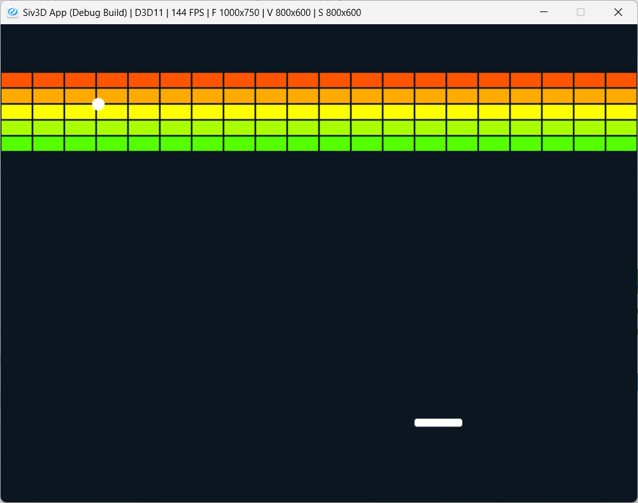
演習：Siv3D
ブロックの描画処理 ブロックを描画できた！ しかし、ボールとブロック の当たり判定がない… （ボールがブロックを 素通りしていく）

Slide 62
演習：Siv3D
intersects関数を 使用した当たり判定 A.intersects(B) と書くと、物体AがBと 重なっているかを bool値で返してくれる

Slide 63
演習：Siv3D
intersects関数を 使用した当たり判定 個々のブロックに対して ballと重なっているか どうかを調べればよい！ 重なったらブロックを配列 から消去(erase)する

Slide 64
演習：Siv3D
intersects関数を 使用した当たり判定 個々のブロックに対して ballと重なっているか どうかを調べればよい！ 重なったらブロックを配列 から消去(erase)する
【注意】 intersects関数は基本図形（Rect,Circle,Polygon等） 同士でしか当たり判定できない （Textureはダメ）

Slide 65
演習：Siv3D
Main.cpp
// ブロックを一個ずつ順に衝突チェック for (int32 y = 0; y < bricks.size(); ++y) { for (int32 x = 0; x < bricks[y].size(); ++x) {
if (bricks[y][x]->intersects(ball)) { //衝突チェックがtrue // ブロックの上辺もしくは底辺と交差していたら if (bricks[y][x]->bottom().intersects(ball) || bricks[y][x]->top().intersects(ball)) { ballVelocity.y *= -1; // ボールの速度の Y 成分を反転 } else { ballVelocity.x *= -1; // ボールの速度の X 成分を反転 } delete *(bricks[y].begin() + x); //ブロックのメモリ領域削除 bricks[y].erase(bricks[y].begin() + x);//配列要素を削除 break; //これ以上チェックせずループから抜ける } } } //ブロックの表示前に上記処理を挿入

Slide 66
演習：Siv3D
Main.cpp
// ブロックを一個ずつ順に衝突チェック for (int32 y = 0; y < bricks.size(); ++y) { for (int32 x = 0; x < bricks[y].size(); ++x) {
if (bricks[y][x]->intersects(ball)) { //衝突チェックがtrue // ブロックの上辺もしくは底辺と交差していたら if (bricks[y][x]->bottom().intersects(ball) || bricks[y][x]->top().intersects(ball)) { ballVelocity.y *= -1; // ボールの速度の Y 成分を反転 } else { ballVelocity.x *= -1; // ボールの速度の X 成分を反転 } delete *(bricks[y].begin() + x); //ブロックのメモリ領域削除 bricks[y].erase(bricks[y].begin() + x);//配列要素を削除 break; //これ以上チェックせずループから抜ける } } } //ブロックの表示前に上記処理を挿入
bricks[y][x]->intersects(ball) ブロックとボールオブジェクトが重なっているか否かのチェック
bottom関数, top関数 intersect関数でブロック底辺or上辺とボールの当たり判定
else文はブロックの側面とボールの当たり判定
ブロックの消去（delete, erase） ボールによって消えるブロックのメモリを解放して、配列の要素から削除する

Slide 67
演習：Siv3D
画面下部に到達した ボール処理 今は画面の下部でボール を反射させている 本来はボールを初期位置 および初期速度に戻す 必要がある

Slide 68
演習：Siv3D
Main.cpp
// 画面上部にぶつかったら if ((ball.y < 0) && (ballVelocity.y < 0)) { ballVelocity.y *= -1; // ボールの速度のY成分を反転 }
// 画面下部にぶつかったら if ((ball.y > SceneSize.y) && (ballVelocity.y > 0)) { ballVelocity.y *= -1; // ボールの速度のY成分を反転 }
この箇所を反射ではなく、初期化処理にする

Slide 69
演習：Siv3D
Main.cpp
// 画面上部にぶつかったら if ((ball.y < 0) && (ballVelocity.y < 0)) { ballVelocity.y *= -1; // ボールの速度のY成分を反転 }
// 画面下部にぶつかったら if ((ball.y > SceneSize.y) && (ballVelocity.y > 0)) {
// ボールを初期位置にする ball = MakeBall(); // ボールの初速を設定する ballVelocity = MakeBallVelocity(); }

Slide 70
演習：Siv3D
いちおう完成？ ブロック崩しのひな形は 完成した ここからどうやったら ゲーム性を向上するため の方法を模索していく

Slide 71
演習：Siv3D
このブロック崩しに足りないものは何かを考えてみる

Slide 72
演習：Siv3D
このブロック崩しに足りないものは何かを考えてみる
難易度が変わらない
爽快感
アイテムがない
ゲームオーバーがない
見た目が貧相
他のクラスで出た意見

Slide 73
演習：Siv3D
他のクラスで出た意見
難易度が変わらない 難易度が変わらないためプレイが単調になる
解決案

Slide 74
演習：Siv3D
他のクラスで出た意見
難易度が変わらない 難易度が変わらないためプレイが単調になる
解決案 ・ボール速度、パドルサイズを変化させる ・ブロックを画面上でなく下に持ってくる ・邪魔をするオブジェクトを配置する

Slide 75
演習：Siv3D
他のクラスで出た意見
爽快感 ブロックを消したときに何も起こらない
解決案

Slide 76
演習：Siv3D
他のクラスで出た意見
爽快感 ブロックを消したときに何も起こらない
解決案 ・ブロックを消したときにエフェクトをつける ・スコアやコンボを実装する

Slide 77
演習：Siv3D
他のクラスで出た意見
アイテムがない アイテムを使用することで戦略性が生まれる 可能性がある
解決案

Slide 78
演習：Siv3D
他のクラスで出た意見
アイテムがない アイテムを使用することで戦略性が生まれる 可能性がある
解決案 ・ブロックを壊したときにアイテムを登場させる ・特殊ブロックを設置して、ブロックを壊したら 何か特殊効果が発動するようにする

Slide 79
演習：Siv3D
他のクラスで出た意見
ゲームオーバーがない ミスしても復活できるため、緊張感が生まれない 緊張感がないのは制限時間がないのも関連する
解決案

Slide 80
演習：Siv3D
他のクラスで出た意見
ゲームオーバーがない ミスしても復活できるため、緊張感が生まれない 緊張感がないのは制限時間がないのも関連する
解決案 ・ミスしたら一発アウトか残機の概念を導入する ・制限時間を設けてスコアアタックを導入

Slide 81
演習：Siv3D
他のクラスで出た意見
見た目が貧相 ボール、パドル、ブロックといった各要素が 基本図形だけで描画されている
解決案

Slide 82
演習：Siv3D
他のクラスで出た意見
見た目が貧相 ボール、パドル、ブロックといった各要素が 基本図形だけで描画されている
解決案 ・専用のグラフィックを作成する ・エフェクトを付けて派手にする

Slide 83
演習：Siv3D
このブロック崩しに足りないものは何かを考えてみる
難易度（ずっとゲームの進行が一辺倒なまま）
爽快感（ブロック消しても、クリアしてもなにもない）
アイテムがない（ゲーム性が変わってくるはず）
ゲームオーバーがない
見た目が貧相（リッチな見た目のほうが今はうける）
他のクラスで出た意見

Slide 84
演習：Siv3D
このブロック崩しに足りないものは何かを考えてみる 例） ・ゲームオーバー（何度失敗しても復活できてしまう） ・ブロックを消したときの報酬 ・時間をかければクリアが可能なので緊張感に欠ける ・とりあえず手当たり次第にブロックに消せばいいだけ なので、戦略性もなにもない ・ブロックを消しても爽快感が感じられない

Slide 85
演習：Siv3D
このブロック崩しに足りないものは何かを考えてみる 例） ・ゲームオーバー（何度失敗しても復活できてしまう） ゲームオーバーや残機の概念を導入する ・達成感（ブロックを消し切っても報酬がない） ・ブロックを消すと報酬（得点）ゲット ・すべて消すとクリア画面 ・次のステージへ進める等

Slide 86
演習：Siv3D
このブロック崩しに足りないものは何かを考えてみる 例） ・緊張感（時間をかければクリアが可能） ・ゲームオーバーの導入 ・ボールの速度の変更 ・ボールの増加 ・パドルのサイズ変更 ・お邪魔キャラの存在 ・タイムアタックもしくはスコアアタック

Slide 87
演習：Siv3D
このブロック崩しに足りないものは何かを考えてみる 例） ・戦略性（とりあえず順番に消せばいいだけ） ・ブロックを消す順番 ・ボールを増やしたほうがいいか、1つがいいか ・コンボの概念？スコアが上がりやすい ・お邪魔キャラをスルーするか、倒すか

Slide 88
演習：Siv3D
このブロック崩しに足りないものは何かを考えてみる 例） ・爽快感（ブロックを消しても感じられない） ・ブロックを消したときのエフェクトを付ける ・併せて気持ちいい音を付ける ・ボムのような一気に消す手段 ・ブロックを貫通するボール

